Slide 1


试管外观检测视觉方案（2D）
►
VISION PLAN

Slide 2
目录：
一．项目描述 二．项目验证
三．配置清单 四．逻辑流程
五. 评估结果&注意事项 六．售后服务说明

Slide 3

一．
项目描述
●产品名称：试管
●检测内容：刻度线断裂模糊
●产品材质：玻璃
●产品颜色：透明
●检测区域(mm × mm)：20.0 * 10.0
●最大工作距离(mm)：1000
●最小工作距离(mm)：0.1
●来料方式：传送
●最小缺陷分辨要求(mm)：0.1
●检测节拍(pcs/min)：2
●检测时产品运动速度(m/s)：2
●工作距离(mm)：65
方案布局图

Slide 4

二．
项目验证
参数名称 | 参数值
面阵相机型号 | A5031M/CG300
面阵相机类型 | 面阵相机
相机接口类型 | GigE.POE
相机像素 | 640 * 480
镜头型号 | C0828-12M
镜头品牌 | ordovision
镜头焦距 | 8mm
镜头接口 | C
A(工作距离) = 65mm, B(视野宽度) = 11mm, C(视野长度) = 22mm
视野图

Slide 5

二．
项目验证
检测流程示意
检测流程

Slide 6

三．
配置清单
系统构成

Slide 7

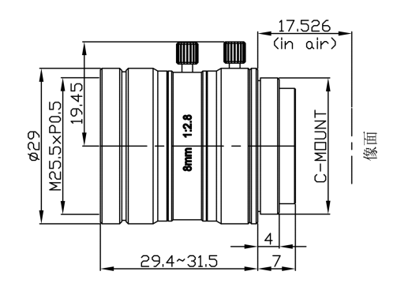
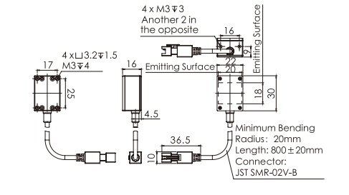
三．
配置清单
尺寸图
光源尺寸图
相机尺寸图
镜头尺寸图

Slide 8
三．
配置清单
序号 | 名称 | 型号 | 单位 | 数量 | 厂家
1 | 面阵相机 | A5031M/CG300 | 台 | 1 | dahua
2 | 镜头 | C0828-12M | 个 | 1 | ordovision
3 | 光源 | OPT-FL3022 | 个 | 1 | OPT
4 | 工控机 | - | 台 | 1 | -
5 | 显示器 | - | 台 | 1 | -
6 | 软件 | MechMind-DLK | 套 | 1 | MechMind

Slide 9
四．
逻辑流程
逻辑流程
├── 图像采集
│ ├── 设置ROI区域：根据检测区域(20×10mm)框选试管刻度线区域
│ ├── 使用背光/环形光源：针对透明玻璃材质，采用侧光或背光突出刻度线边缘
│ └── 动态抓拍：配置相机触发信号与传送带速度(2m/s)同步，确保静止成像
├── 预处理
│ ├── 对比度增强：通过图像处理工具提升刻度线与玻璃本底的对比度
│ ├── 去噪处理：应用高斯滤波消除玻璃反光造成的噪点
│ └── ROI缩放：将检测区域(20×10mm)按最小缺陷(0.1mm)计算像素精度
├── 缺陷分割
│ ├── 模块选择：使用缺陷分割模块进行刻度线断裂/模糊区域分割
│ ├── 数据准备
│ │ ├── 标注规范：用多边形工具精确标注断裂/模糊区域边界
│ │ ├── 掩膜设置：用全局掩膜遮盖试管非检测区域（如管身）
│ │ └── 数据增强：启用旋转/亮度变化参数模拟不同角度光照
│ ├── 训练配置
│ │ ├── 输入尺寸：设置为1024×512像素（对应0.1mm/pixel精度）
│ │ ├── 模型类型：选择高速度模型满足2pcs/min节拍要求
│ │ └── 阈值设定：通过编辑阈值区分OK/NG结果
│ └── 验证优化
│ ├── 检查标注匹配矩阵：重点关注断裂/模糊类别的召回率
│ └── 迭代补充样本：针对漏检案例增加缺陷形态多样性样本
├── 结果处理
│ ├── 缺陷面积计算：统计分割出的缺陷区域像素面积
│ ├── 位置判定：结合ROI坐标判断缺陷是否位于刻度线关键区域
│ └── 判定输出：生成NG标记并记录缺陷坐标供后续处理
└── 通信处理
├── 串口通信：将检测结果(OK/NG)通过Modbus协议传输至PLC
└── 数据存储：保存NG图像及缺陷坐标用于质量追溯

Slide 10
五．
评估结果&注意事项
05 评估结果 & 注意事项
现场环境
相机安装
物料一致性
风险点：现场光照不稳定可能影响刻度线对比度识别。
解决方案：采用中孔背光源并固定安装，确保背景光均匀稳定。
风险点：相机安装角度偏差可能导致ROI区域偏移。
解决方案：使用定位支架配合激光校准工具，确保相机与试管轴线垂直对齐。
风险点：不同批次试管玻璃透光率差异可能影响检测稳定性。
解决方案：在软件中设置自适应亮度补偿功能，提升对材质变化的鲁棒性。

Slide 11
六．售后服务说明
该设备上线后使用初期，我们会派专人进行全程跟踪： 处理解决可能发生的设备异常； 对现场人员进行培训指导。 设备交付后：售后服务一年。 若客户提出设备升级需求，我们会及时为您提供升级新方案。
联系我们： 邮箱：image@ytzrtx.com 电话：0535-2162897 地址：烟台致瑞图像技术有限公司

Slide 12
THANKS

